Slide 1



Понятие коррупции.
Формы коррупции.
Ответственность за коррупцию.

Slide 2

Определение понятия «коррупция» приведено в ФЗ от 25.12.2008 № 273-ФЗ «О противодействии коррупции»
Коррупцией считается злоупотребление служебным положением, дача взятки, получение взятки, злоупотребление полномочиями, коммерческий подкуп либо иное незаконное использование физическим лицом своего должностного положения вопреки законным

Slide 3
интересам общества и государства в целях получения выгоды в виде денег, ценностей, иного имущества или услуг имущественного характера, иных имущественных прав для себя или для третьих лиц либо незаконное предоставление такой выгоды указанному лицу другими физическими лицами, а также совершение указанных деяний от имени или в интересах юридического лица.

Slide 4
К коррупционным деяниям относятся следующие преступления: злоупотребление служебным положением (ст. 285 и 286 УК РФ), дача взятки (ст. 291 УК РФ), получение взятки (ст. 290 УК РФ), злоупотребление полномочиями (ст. 201 УК РФ), коммерческий подкуп (ст. 204 УК РФ), а так же иные деяния, попадающие под понятие «коррупция», указанное выше.

Slide 5
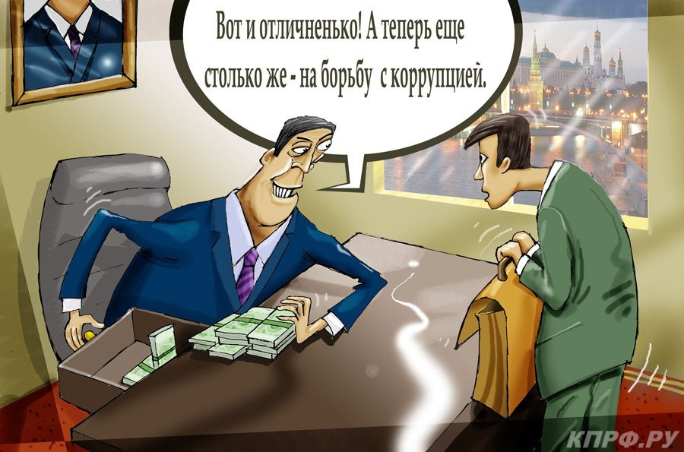

Slide 6


Злоупотребление полномочиями
Взятка
Коммерческий подкуп
Взятка и подарок

Slide 7

Основным коррупционным деянием является взятка. Взятка – это не только деньги, но и другие материальные и нематериальные ценности. Услуги, льготы, социальные выгоды – так называемый «блат», - полученные за осуществление или неосуществление должностным лицом своих полномочий, также относятся к взяткам.
Ещё раз обращаем внимание на то, что взяткой признается передача и получение материальных ценностей, как за общее

Slide 8
покровительство, так и за попустительство по службе. К общему покровительству по службе могут быть отнесены, в частности, действия, связанные с незаслуженным поощрением, внеочередным необоснованным повышением в должности, совершением других действий, не вызываемых необходимостью. К попустительству по службе следует относить, например, непринятие должностным лицом мер за упущения или нарушения в служебной деятельности взяткодателя или представляемых им лиц, недобросовестное реагирование на его неправомерные действия.

Slide 9

Злоупотребление – это использование коррупционером своего служебного положения вопреки интересам службы (организации), либо явно выходящие за пределы его полномочий, если такие действия (бездействия) совершены им из корыстной или иной личной заинтересованности и влекут существенное нарушение прав и законных интересов общества.

Slide 10

Должностное лицо, или лицо, выполняющее управленческие функции в коммерческой или иной организации, в таких случаях действует в пределах своих полномочий по формальным основаниям либо выходит за пределы имеющихся у него полномочий. Это часто происходит вопреки интересам службы и организации.

Slide 11

Схожим по своим признакам с составом таких преступлений, как дача взятки и получение взятки, является коммерческий подкуп, который также включен в понятие «коррупция».
Различие этих преступлений заключается в том ,что при коммерческом подкупе получение материальных ценностей, а равно незаконное пользование услугами имущественного характера за совершение действий (бездействий) в интересах дающего (оказывающего), осуществляется лицом,

Slide 12
выполняющим управленческие функции в коммерческой или иной организации.
Так же, как и за взятничество, за коммерческий подкуп УК РФ предусматривается уголовная ответственность (вплоть до лишения свободы на срок до 5 лет) как лица подкупаемого, так и лица подкупающего.
В отличие от взятки, уголовной ответственности подлежит только тот коммерческий подкуп, который совершен по договоренности, вне зависимости от того, когда была осуществлена передача подкупа.

Slide 13

Существует отличие взятки-вознаграждения от подарка. Если у вас есть знакомый – должностное лицо и вы хотите сделать ему подарок, то вы должны знать, что служащему органа власти и управления в связи с исполнением им должностных обязанностей запрещено получать вознаграждение от физических и юридических лиц: подарки, денежные выплаты, ссуды, оплату развлечений и т.д. Подарки, полученные служащими в связи с протокольными мероприятиями, со

Slide 14
Служебными командировками и другими официальными мероприятиями ,признаются федеральной собственностью или собственностью субъекта РФ и должны передаваться гражданским служащим по акту в государственный орган, в котором он служит. Тем не менее, ст. 575 ГК РФ позволено преподносить государственным и муниципальным служащим подарки стоимостью не выше трех тысяч рублей.

Slide 15

Идея повышения качества работы российской правоохранительной системы и усиления приоритета «экономических» уголовно-правовых мер в борьбе с коррупцией высказывалась в обществе давно. И вот в последнем Послании Президента Федеральному Собранию было предложено наказывать за совершение коррупционных преступлений штрафами в размерах, кратных суммам взятки или подкупа (до стократной суммы), а также закрепить в УК РФ отдельный состав посредничества во взяточничестве.

Slide 16
Рассмотрим, какие поправки вносятся Законом N 97-ФЗ в Общую часть УК РФ (ч. 2 ст. 46 и п. "а" ч. 1 ст. 104.1).
В два раза повышается нижний предел штрафа, который может быть назначен за совершение любого (не только коррупционного) преступления, - теперь его минимальный размер составляет 5 тыс. руб.
Устанавливается особый порядок исчисления штрафа при его назначении за совершение коррупционных преступлений. Он будет кратен сумме коммерческого подкупа или взятки (до стократной суммы), но не менее 25 тыс. и не более 500 млн. руб.

Slide 17

3) Закон N 97-ФЗ закрепляет возможность конфискации имущества, полученного в результате преступлений, предусмотренных ст. ст. 145.1, 153 - 155 УК РФ, если они совершены из корыстных побуждений.

Slide 18
В соответствии с Законом N 97 поправки вносятся в ст. 204 "Коммерческий подкуп", ст. 290 "Получение взятки", ст. 291 "Дача взятки" УК РФ
Коммерческий подкуп.
Согласно новой редакции ч. 1 ст. 204 УК РФ подкупом управленца коммерческой или иной организации считается предоставление ему "иных имущественных прав" (такой формулировкой была дополнена диспозиция данной статьи), что отнюдь не является новеллой. Привлечение к уголовной ответственности лица, совершившего подкуп управленца таким способом, было возможно и в рамках прежней редакции, так как в соответствии со ст. 128 ГК РФ имущество включает в себя и имущественные права.

Slide 19
Таким образом, законодатель лишь увеличил текст ч. 1 ст. 204 УК РФ, не изменив, по сути, ее содержание (то же самое касается диспозиций ч. 3 ст. 204 и ч. 1 ст. 290 УК РФ). Между тем другие части данной статьи были несколько изменены.
Так, п. "б" ч. 2 ст. 204 УК РФ теперь предусматривает в качестве квалифицирующего признака совершение коммерческого подкупа за заведомо незаконные действия (бездействие), что отсутствовало в прежней редакции данной статьи. Аналогичным квалифицирующим признаком дополнена и ч. 4 ст. 204 УК РФ, п. "в" которой устанавливает уголовную ответственность управленца организации за получение предмета подкупа (денег, ценных бумаг, иного имущества и др.) за незаконные действия (бездействие).

Slide 20
Помимо сказанного, с учетом введения особого порядка исчисления штрафа за коррупционные преступления, санкции в ч. ч. 1 - 3 ст. 204 УК РФ в целом стали более строгими: увеличены максимальные сроки лишения свободы, закреплены штрафы в кратном отношении к сумме подкупа (не менее 25 тыс. руб.).
В итоге суд теперь может варьировать санкцию в виде лишения свободы от 2 месяцев до 12 лет, а в виде штрафа, его сопровождающего, - от 25 тыс. до 500 млн. руб. Тем самым законодатель, с одной стороны, смягчил условия назначения наказания в виде лишения свободы для управленцев, признанных виновными по ч. 4 ст. 290 УК РФ, с другой - предоставил судам чрезмерную «дискреционную» свободу, превзойдя все ее мыслимые границы.

Slide 21
Получение взятки.
Одной из основных новелл, внесенных Законом N 97 в ст. 290 УК РФ, является расширение круга лиц, которые могут быть субъектами получения взятки. К ним теперь относятся не только должностные лица, но и иностранные должностные лица и должностные лица публичной международной организации (определение им дано в новой редакции примечания к ст. 290 УК РФ). А примечание 5 к ст. 285 УК РФ было признано утратившим силу.
Кроме того, более глубоко дифференцирована уголовная ответственность за получение взятки в зависимости от ее размера. Отныне ч. 2 ст. 290 УК РФ предусматривает ответственность за получение взятки в значительном размере (свыше 25 тыс. руб.), п. "в" ч. 5 - в крупном размере (свыше 150 тыс. руб.), а ч. 6 - в особо крупном размере (свыше 1 млн. руб.).

Slide 22
Дача взятки.
Уголовная ответственность за дачу взятки была также дифференцирована в зависимости от ее размера, что привело к смягчению наказания за дачу взятки до 25 тыс. руб. Если в соответствии с прежней редакцией ч. 1 ст. 291 УК РФ за такое преступление предусматривалось лишение свободы на срок до 3 лет, то теперь согласно новой редакции за дачу «простой» взятки грозит лишение свободы лишь на срок до 2 лет. И увеличение размера штрафа, который может быть назначен за дачу такой взятки, видимо, должно ознаменовать тот самый переход к "экономическим мерам", к которому призывал Д. Медведев.

Slide 23
Посредничество во взяточничестве.
Безусловной новеллой Закона N 97 является закрепление в УК РФ самостоятельной ст. 291.1 "Посредничество во взяточничестве", к которому законодатель отнес непосредственную передачу взятки по поручению взяткодателя или взяткополучателя либо иное способствование указанным лицам в достижении либо реализации соглашения между ними о получении или даче взятки в значительном размере.

Slide 24



Slide 25
